Slide 1
Наречие как часть речи
corowina.ucoz.com

Slide 2
Растворил я окно - стало грустно невмочь –
Опустился пред ним на колени,
И в лицо мне пахнула весенняя ночь
Благовонным дыханьем сирени.
А вдали где-то чудно так пел соловей;
Я внимал ему с грустью глубокой
И с тоскою о родине вспомнил своей;
Об отчизне я вспомнил далекой.
corowina.ucoz.com

Slide 3
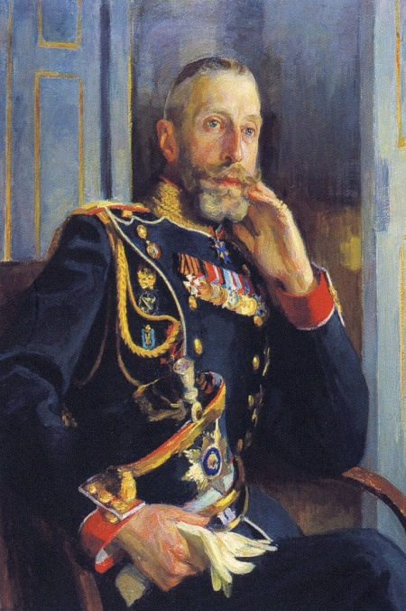
Константин Константинович Романов (1858 – 1915)
К какой части речи относится выделенное слово?
Растворил я окно – стало грустно невмочь –
Опустился пред ним на колени,
И в лицо мне пахнула весенняя ночь
Благовонным дыханьем сирени.
Наречие отвечает на вопрос как? обозначают признак действия, в предложении является обстоятельством.
Краткое прилагательное отвечает на вопрос каково? Обозначает признак предмета, изменяется по числам, родам; в предложении являются сказуемым.
- К какой же части речи относится это слово, если оно не является наречием и кратким прилагательным?
Великий князь, президент Императорской Санкт-Петербургской академии наук, поэт, переводчик и драматург. Второй сын великого князя Константина Николаевича, внук Николая I. Печатал свои стихотворения под инициалами К.Р., так как выступать в качестве профессионального поэта, актера или музыканта одному из членов царствующего дома было «не по чину».
corowina.ucoz.com

Slide 4
Признаки новой части речи
Это неизменяемая часть речи
Употребляется в предложении без подлежащего
Является сказуемым
Это
слова категории состояния

Slide 5
Слова категории состояния:
Это неизменяемая часть речи
Обозначает состояние человека, природы, оценку действия
Отвечают на вопросы как? каково?
Не зависит от других слов
Синтаксическая роль – сказуемое в безличном предложении

Slide 6
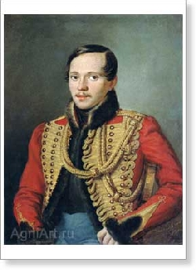
Михаил Юрьевич Лермонтов
Выхожу один я на дорогу;
Сквозь туман кремнистый путь блестит:
Ночь тиха. Пустыня внемлет богу,
И звезда с звездою говорит.
В небесах торжественно и чудно!
Спит земля в сияньи голубом…
Что же мне так больно и так трудно?
Жду ль чего? Жалею ли о чём?

Slide 7
Задание: записать предложения, подчеркнуть грамматическую основу, обозначить части речи слов, входящих в грамматическую основу.
Девушка красиво танцевала.
(Обстоятельство, выраженное наречием)
2. Дерево весной красиво.
(Именная часть составного именного сказуемого, выраженная кратким прилагательным)
3. Вокруг так красиво!
Сказуемое в безличном предложении, выраженное словом категории состояния)

Slide 8




